Slide 1


Использование TLA+ для алгоритма выбора лидера
Силицкий Андрей

Slide 2
Вспомним, что такое TLA+
Описываем логику работы системы на математическом языке.
По готовому описанию может автоматически проверить выполнение нужных свойств системы при любом возможном поведении.

Slide 3
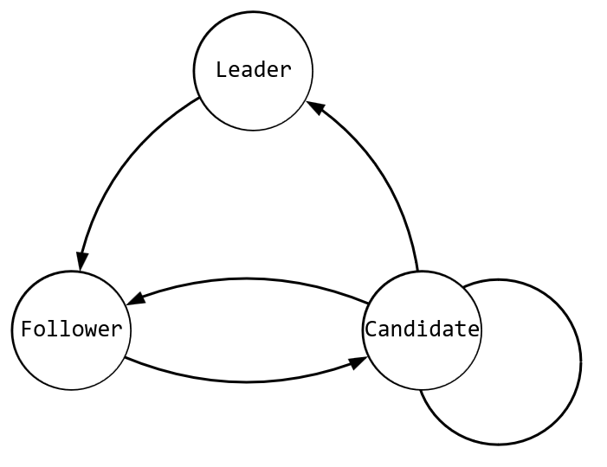
Кратко о Raft’е
Несколько серверов
Каждый сервер в одном из трех состояний
Сервер не видит лидера на протяжении таймаута — начинает выборы и запрашивает у всех голоса
При получении большинства голосов становится лидером
Discovers higher term
Quorum reached
Discovers leader or higher term
Timeout
Timeout

Slide 4
Кратко о Raft’е
Основная переменная — терм.
Можно представить как номер «эпохи» кластера
При потери связи с лидером сервер повышает свой терм и начинает выборы
При получении сообщения из нового терма изучаем этот терм и становимся Follower’ом
Discovers higher term
Quorum reached
Discovers leader or higher term
Timeout
Timeout

Slide 5
Кратко о Raft’е
Что может пойти не так:
Проблемы с сетью
Разделение кластера
Краш некоторых серверов
Discovers higher term
Quorum reached
Discovers leader or higher term
В любом случае гарантирует согласованный выбор лидера и надежность
Timeout
Timeout

Slide 6
Спецификация Raft’а
Конфигурация и запуск модели: TLA+ Toolbox (все настройки под рукой в интерфейсе)
Разбор спецификации: TLA+ VSCode Extension (более продвинутый редактор кода)

Slide 7
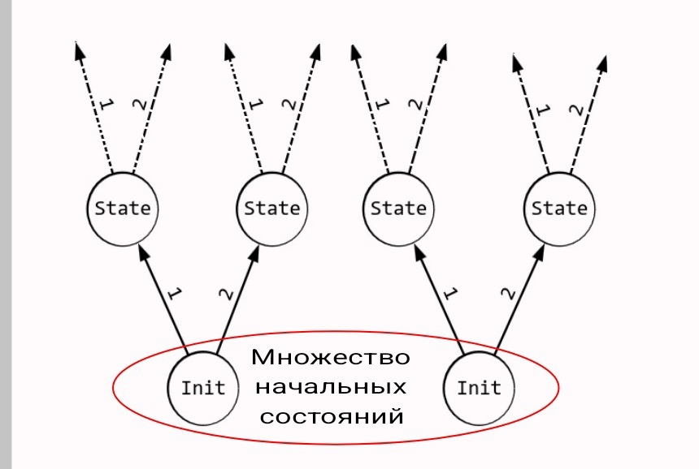
Как моделируется система
Задаем множество возможных начальных состояний системы
Описываем какие могут быть переходы между состояниями
Указываем свойства, которые будут проверяться
Next == 1 \/ 2

Slide 8
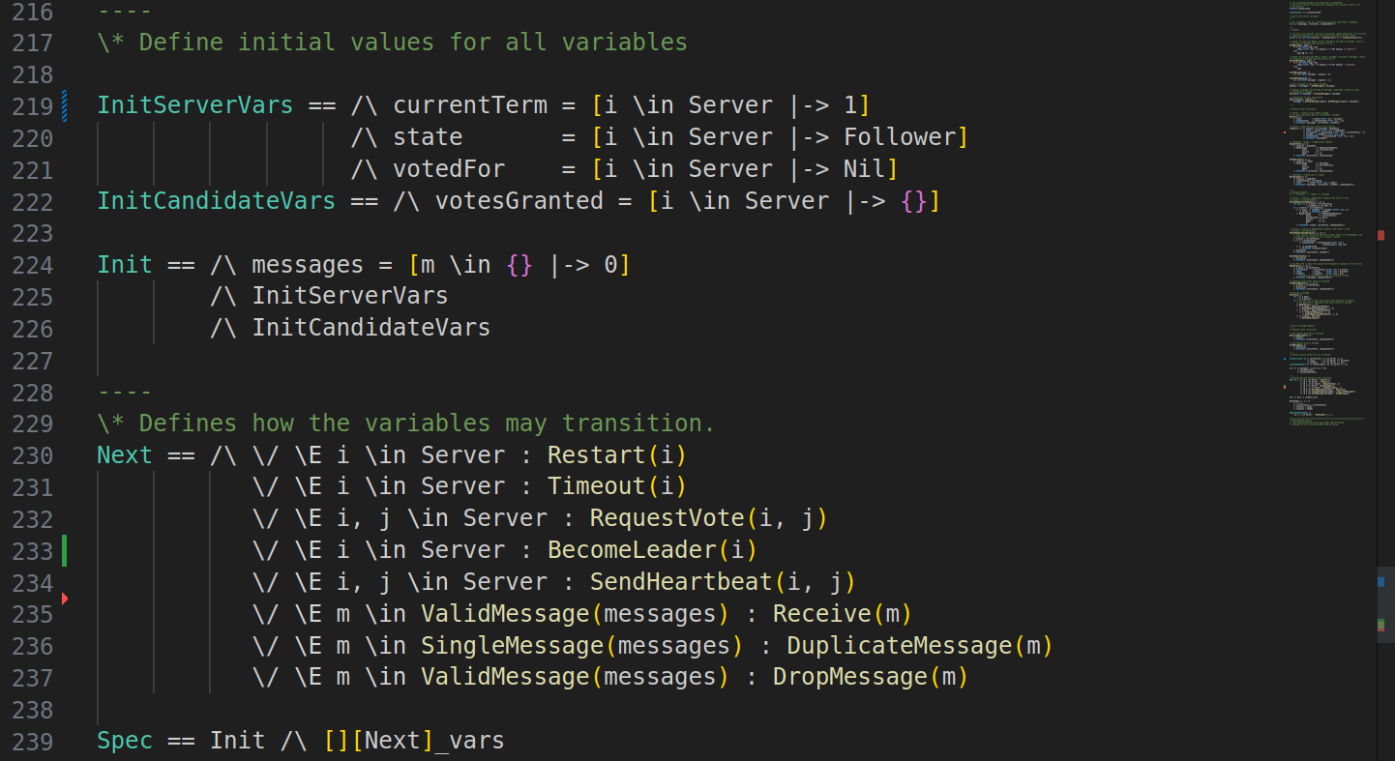

Slide 9
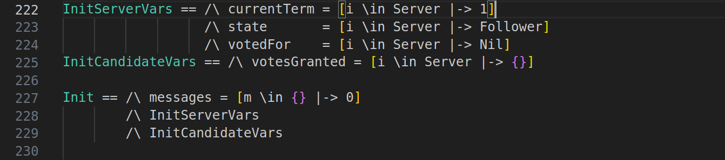
Init
Каждый сервер начинает Follower’ом и с термом равным 1
Сообщений в сети пока нет
Никто пока не голосовал

Slide 10
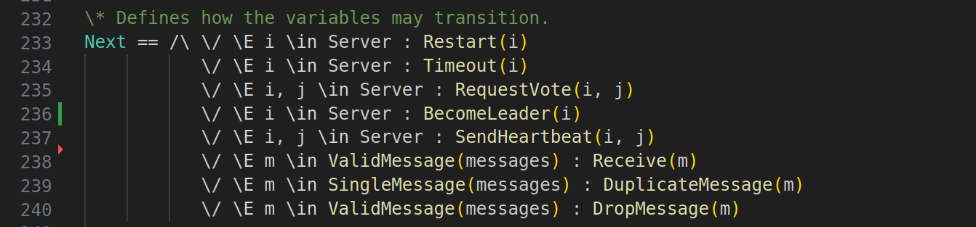
Next
Описывает все возможные события в системе, меняющие её состояния (обмен сообщениями, проблемы с сетью, рестарты)

Slide 11
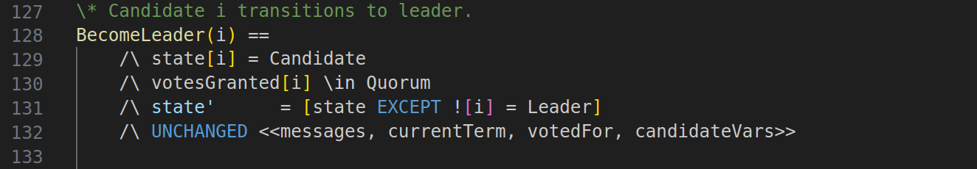
BecomeLeader Action
Если i-ый сервер на текущем состоянии — кандидат с большинством голосов, то возможен переход в состояние лидера.

Slide 12
Формула спецификации
/\ - конъюнкция
\/ - дизъюнкция
Темпоральные операторы:
[ ] - всегда
<> - однажды

Slide 13
Формула спецификации
Смысл:
Начиная с множества состояний Init всегда переходим так, как сказано в Next (либо ничего не делаем).
Next == 1 \/ 2

Slide 14
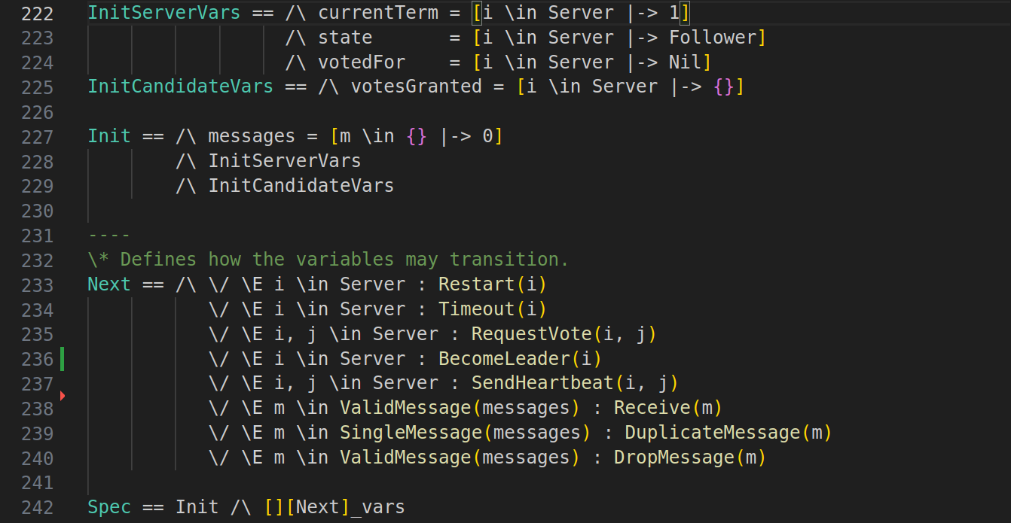

Slide 15
TLC model checker
Изучим основные возможности конфигурации model checker’а
Запустим модель, немного изменив алгоритм и заметим, что это приводит к ошибочным состояниям

Slide 16
TLC model checker

Slide 17
Режимы проверки
Model Checking (обход в ширину)
+ Гарантия обхода
+ Вывод кратчайшего пути
- Долго (на больших системах)
- Генерация огромного количества данных
Simulation (случайный обход в глубину)
+ Быстрый способ найти ошибки
+ Не требует дискового пространства
- Нет гарантий
- Длинный Error-Trace

Slide 18
Измененные спецификации

Slide 19
Вопросы

Slide 20
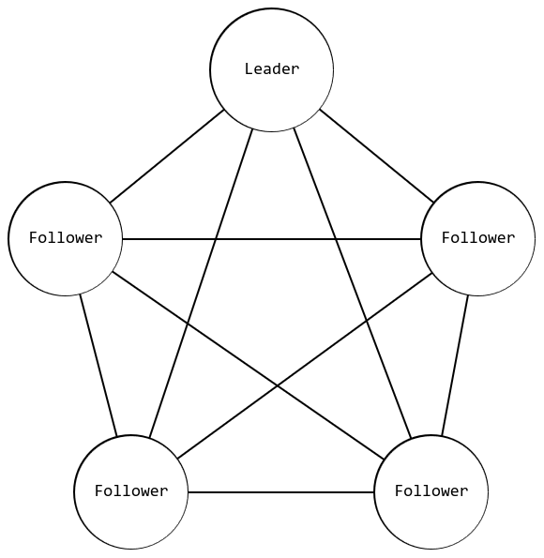

Slide 21
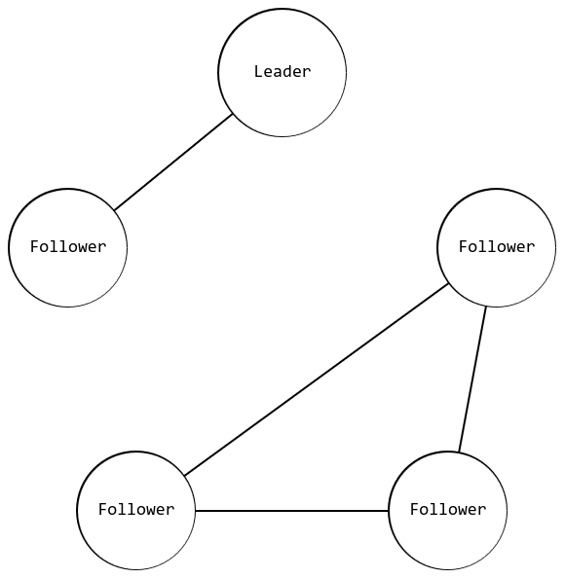

Slide 22


Slide 23
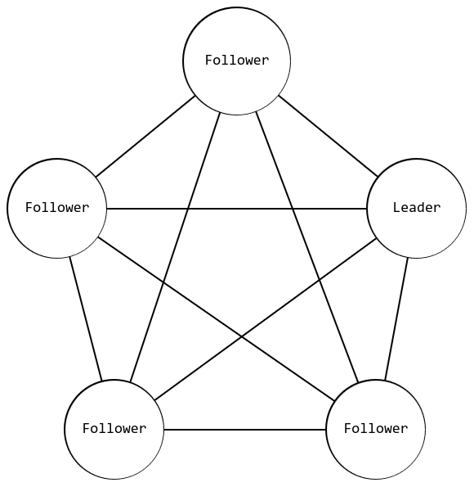

Slide 24


